Slide 1
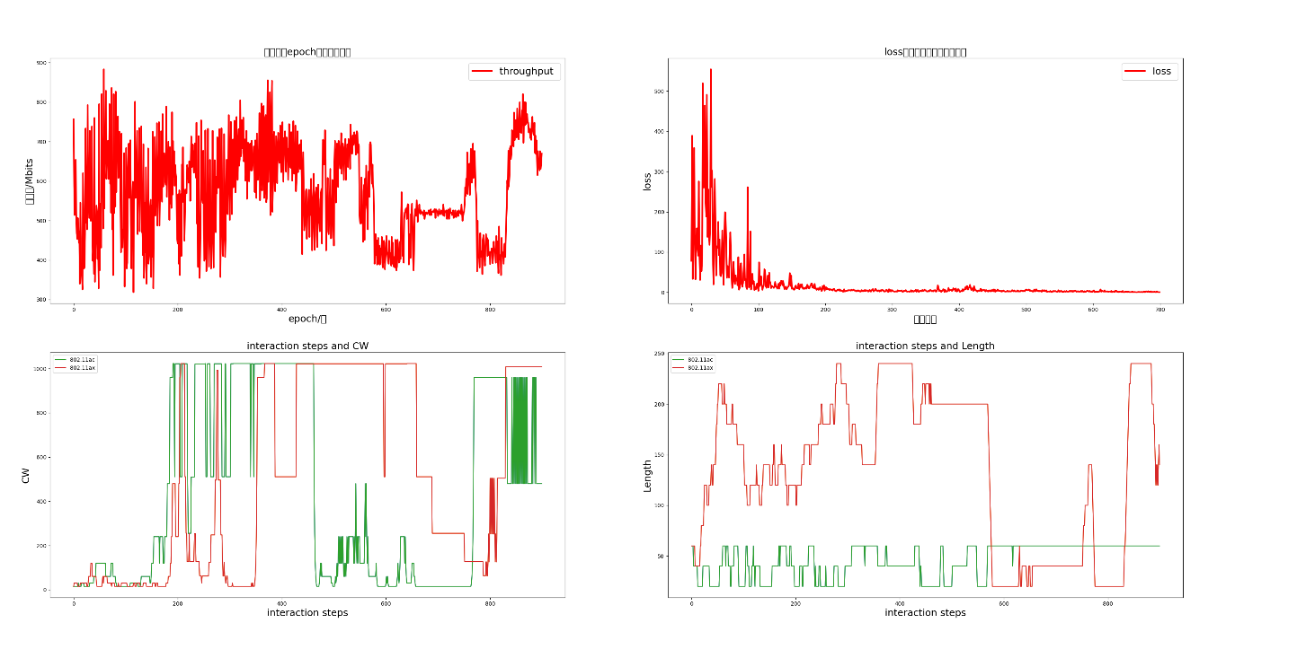
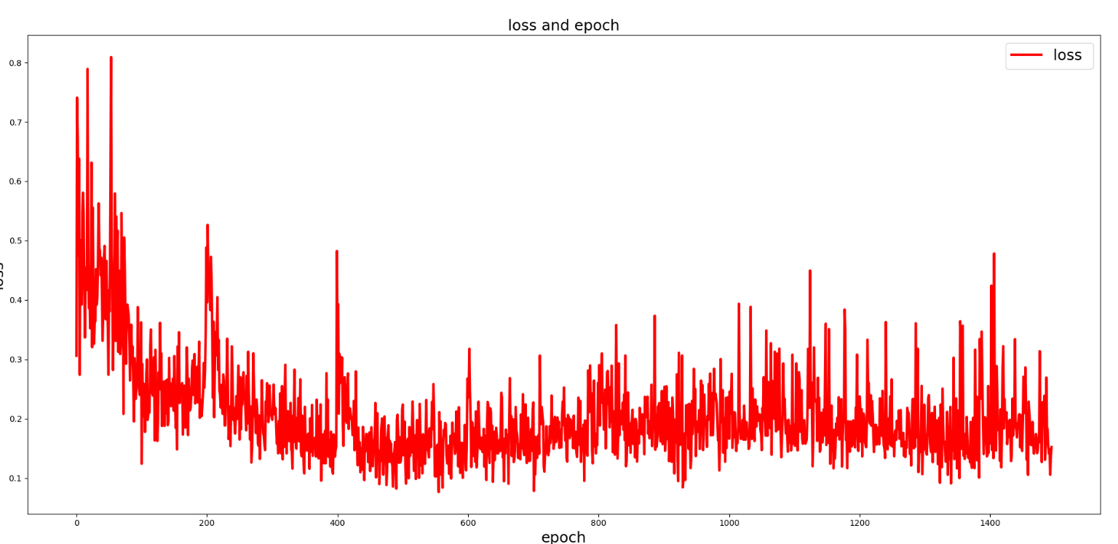
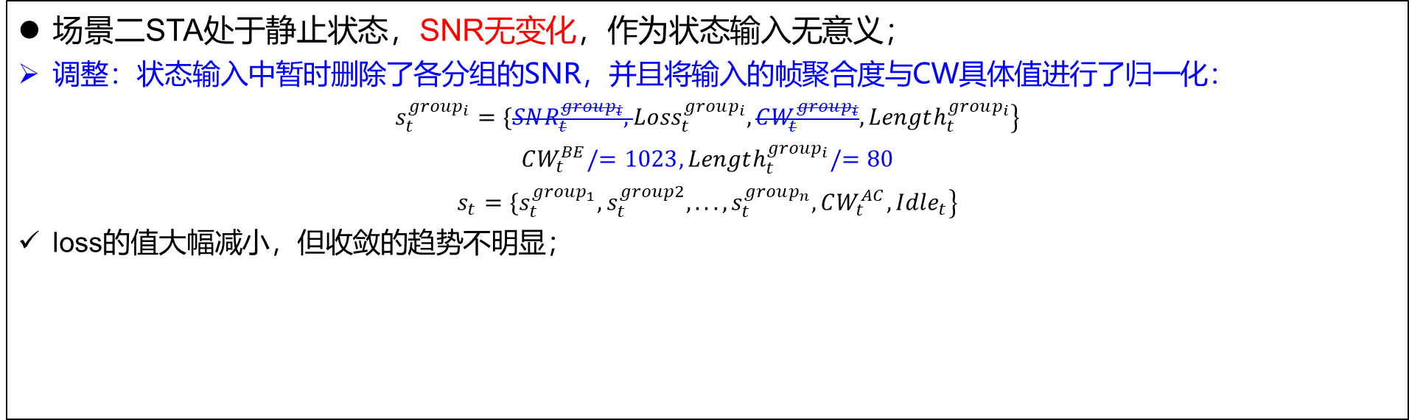
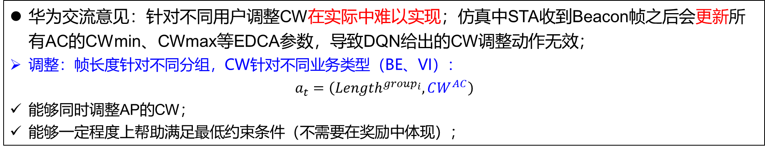
场景二DQN模型修改
华为交流意见：针对不同用户调整CW在实际中难以实现；仿真中STA收到Beacon帧之后会更新所有AC的CWmin、CWmax等EDCA参数，导致DQN给出的CW调整动作无效；
调整：帧长度针对不同分组，CW针对不同业务类型（BE、VI）：
$$a_{t}=\left(Length^{group_{i}},CW^{AC}\right)$$
能够同时调整AP的CW；
能够一定程度上帮助满足最低约束条件（不需要在奖励中体现）；
场景二STA处于静止状态，SNR无变化，作为状态输入无意义；
调整：状态输入中暂时删除了各分组的SNR，并且将输入的帧聚合度与CW具体值进行了归一化：
$$\left.s_{t}^{group_{i}}=\{SNR_{t}^{group_{i}},Loss_{t}^{group_{i}},CW_{t}^{group_{i}},Length_{t}^{group_{i}}\right\}$$
$$CW_{t}^{BE}/=1023,Length_{t}^{group_{i}}/=80$$
$$\left.s_{t}=\{s_{t}^{group_{1}},s_{t}^{group2},...,s_{t}^{group_{n}},CW_{t}^{AC},Idle_{t}\right\}$$
loss的值大幅减小，但收敛的趋势不明显；

Slide 2
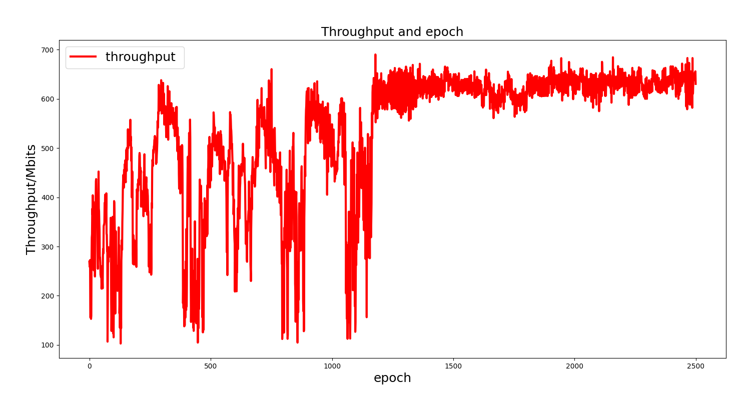
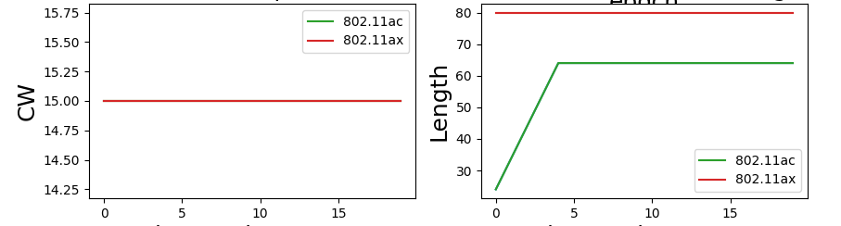
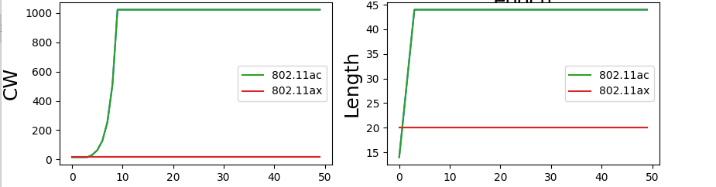
场景二DQN模型修改
训练方式：之前的模型训练阶段表现较好，但评估阶段在不加入任何扰动的情况下，无法将参数调至最优：
调整：训练修改为多次episode，每次
episode都从最低的初始状态(CW=15；
ac帧聚合度=4；ax帧聚合度=10)开始；
调整：修改部分超参数设置
Time step | 100 ms
episode | 1
episode时长 | 200 s
经验池阈值 | 1000
经验池容量 | 1000
Time step | 200 ms
episode | 4
episode时长 | 25 s
经验池阈值 | 500
经验池容量 | 500
每一个episode产生500个轨迹；
每次episode开始，探索系数epsilon不会初始化；即随着episode的增加，模型选择探索的几率越来越低，最低为0.1；
贪心指数 | 0.005 | Mini batch大小 | 32
贪心系数最小值 | 0.1 | 神经网络结构 | 状态数:20:20:动作数
目标网络更新步骤 | 200

Slide 3
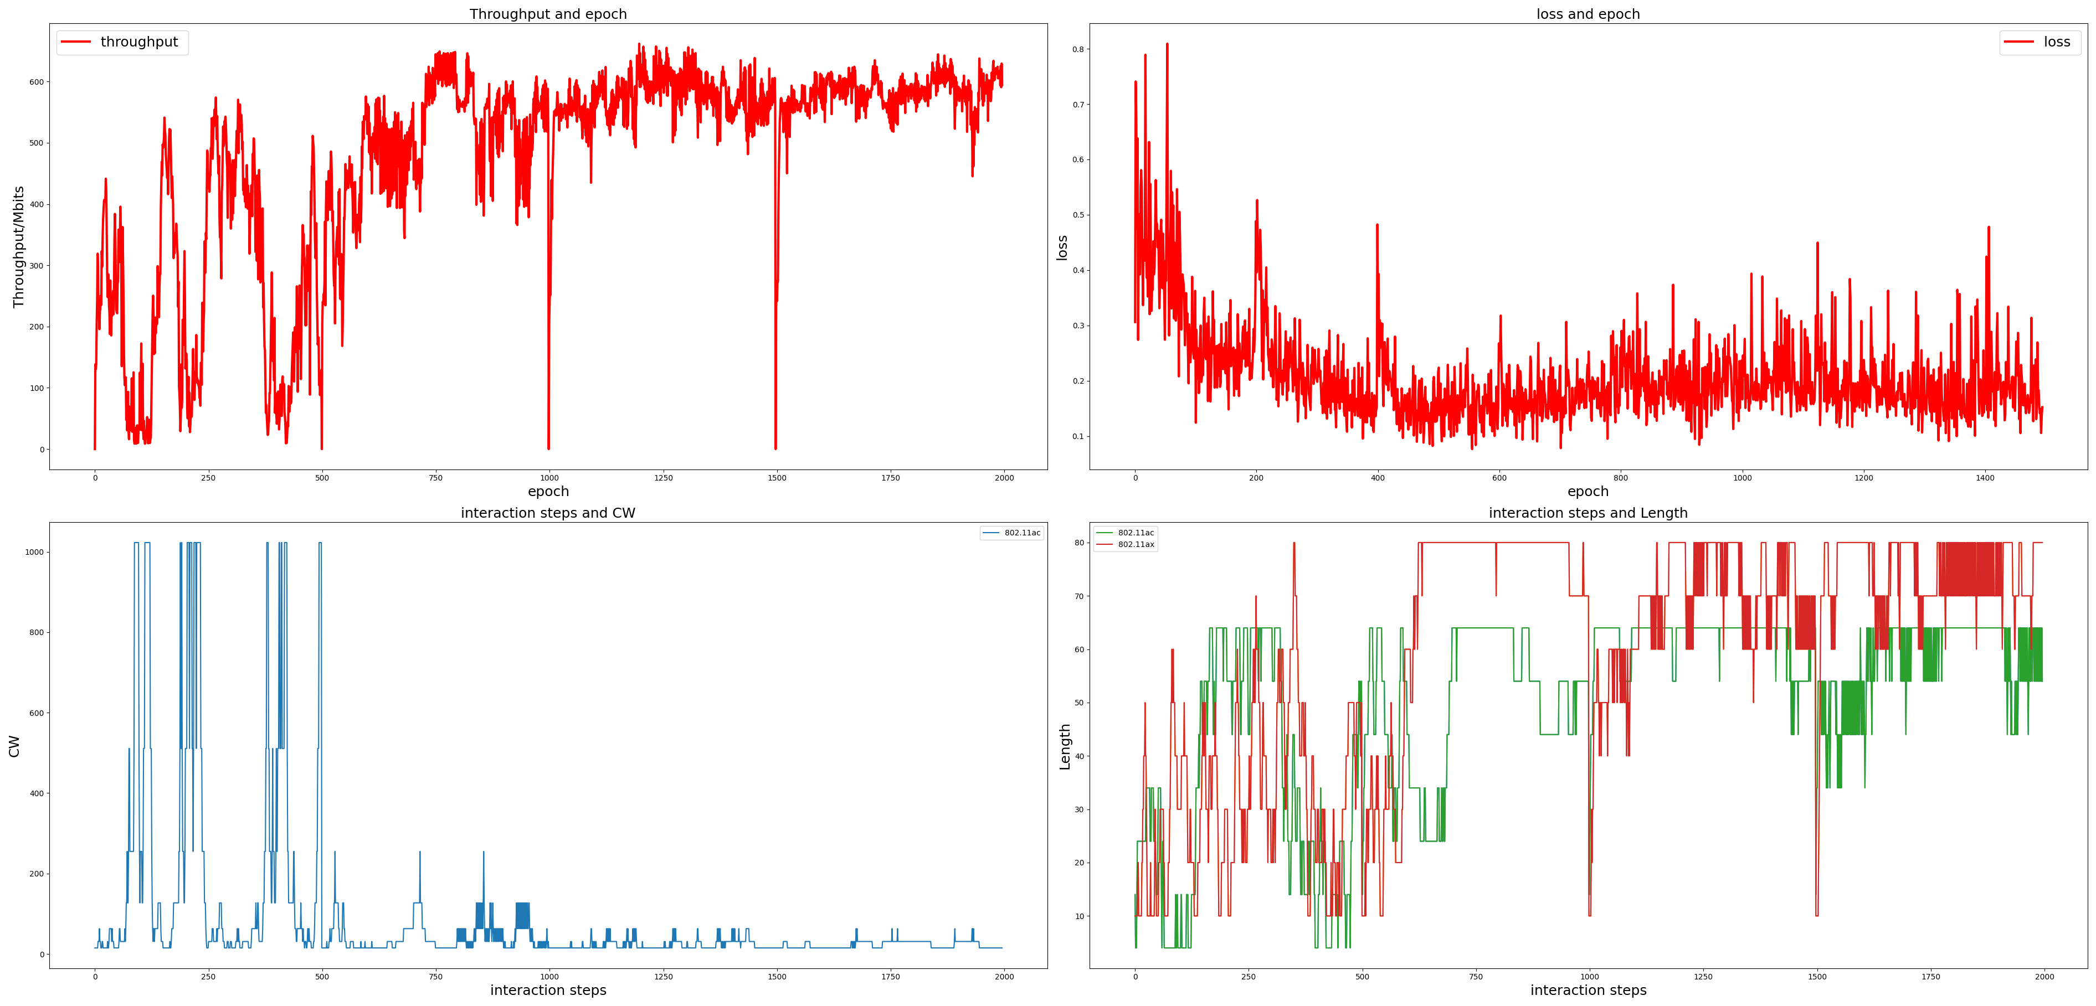
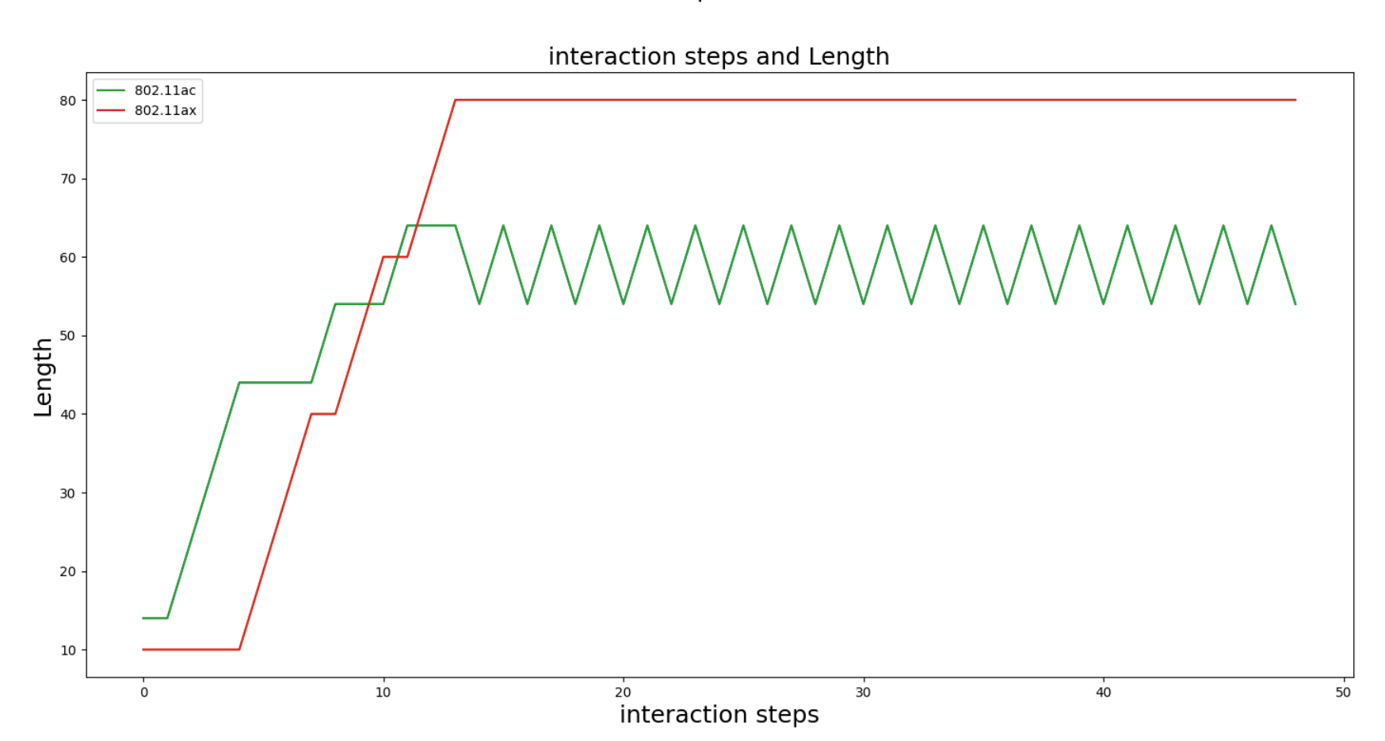
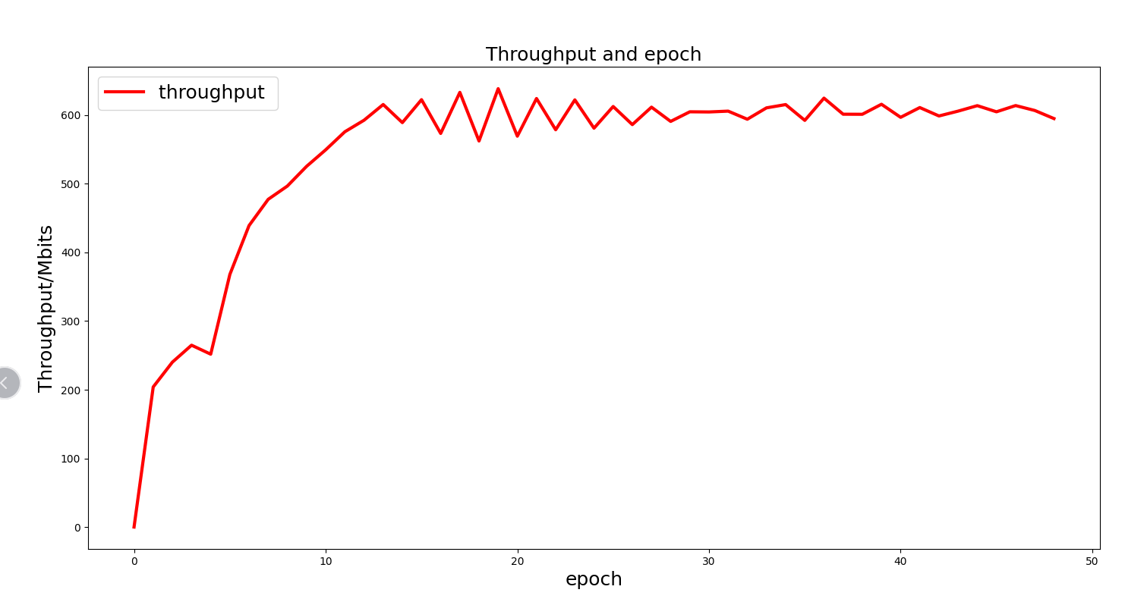
场景二DQN仿真结果（动作不包含“保持”）
模型在训练阶段和评估阶段变现较好：
第一个episode中，模型参数没有开始更新，且贪心系数较高，因此吞吐波动大，趋势不明显；
第二个episode开始：模型开始训练，并且探索几率逐渐减小，吞吐提升速度加快，趋势明显；吞吐能够稳定在较高的区间范围内；
仍然存在一定的探索机率，因此CW和帧聚合度有一定的波动，模型能够及时纠正；
80
600
60
评估阶段：模型能够迅速将帧长度和CW调整至最优值；提升系统总吞吐，并保持稳定；

Slide 4
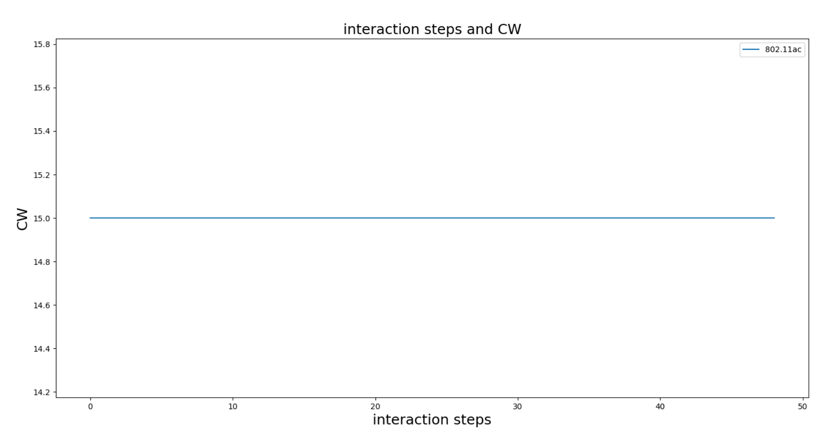
场景二DQN仿真结果（动作不包含“保持”）
模型在评估阶段中，没有对CW进行调整：
上次交流中，华为专家关于CW在较小的情况仍然保持较高系统总吞吐表示疑问；
目前SU-MIMO传输模式中开启了RTS/CTS；
场景二下行大数据包为主，少量上行小包：
场景二开启或关闭RTS/CTS的基线仿真中，吞吐量并没有明显的变化；
AP
AP
AP
STA1
STA1
STA1
STA2
STA1
STA2

Slide 5
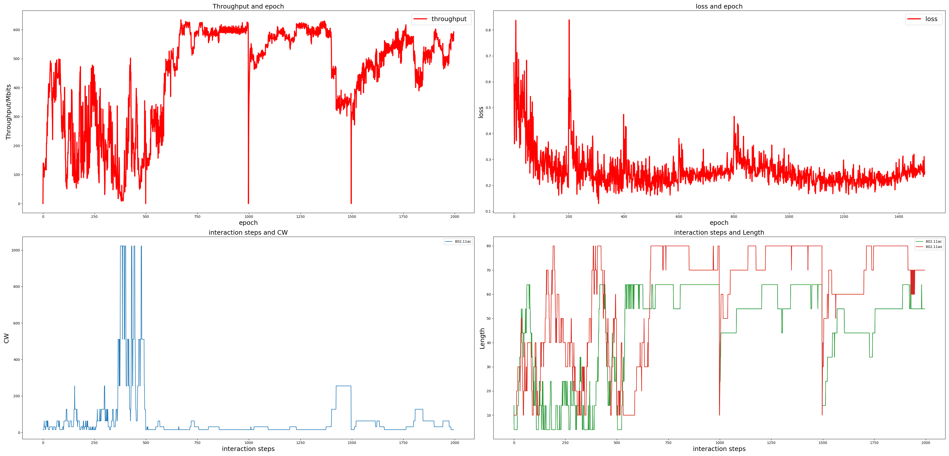
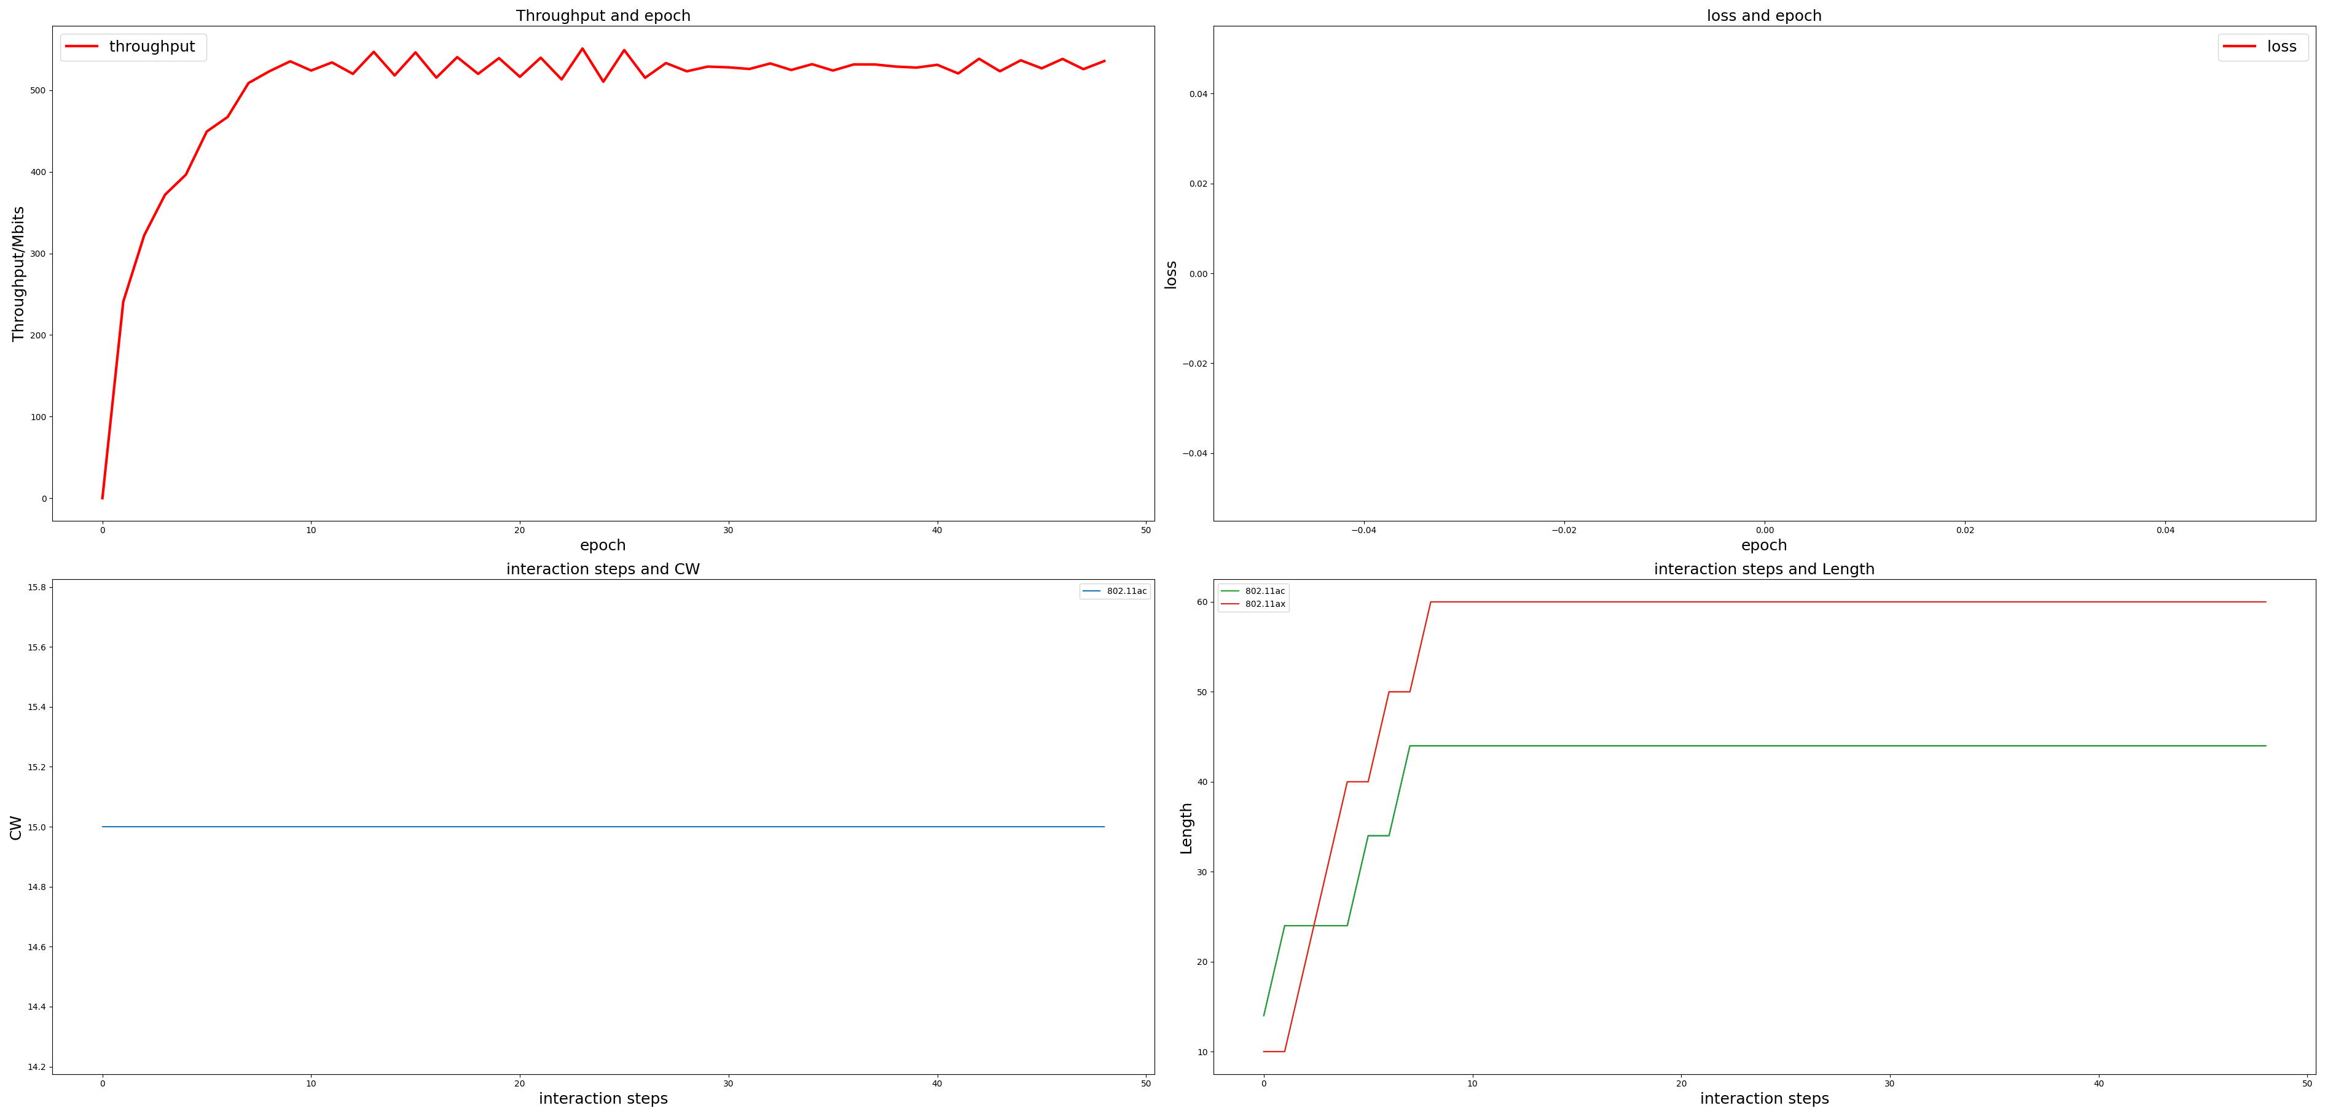
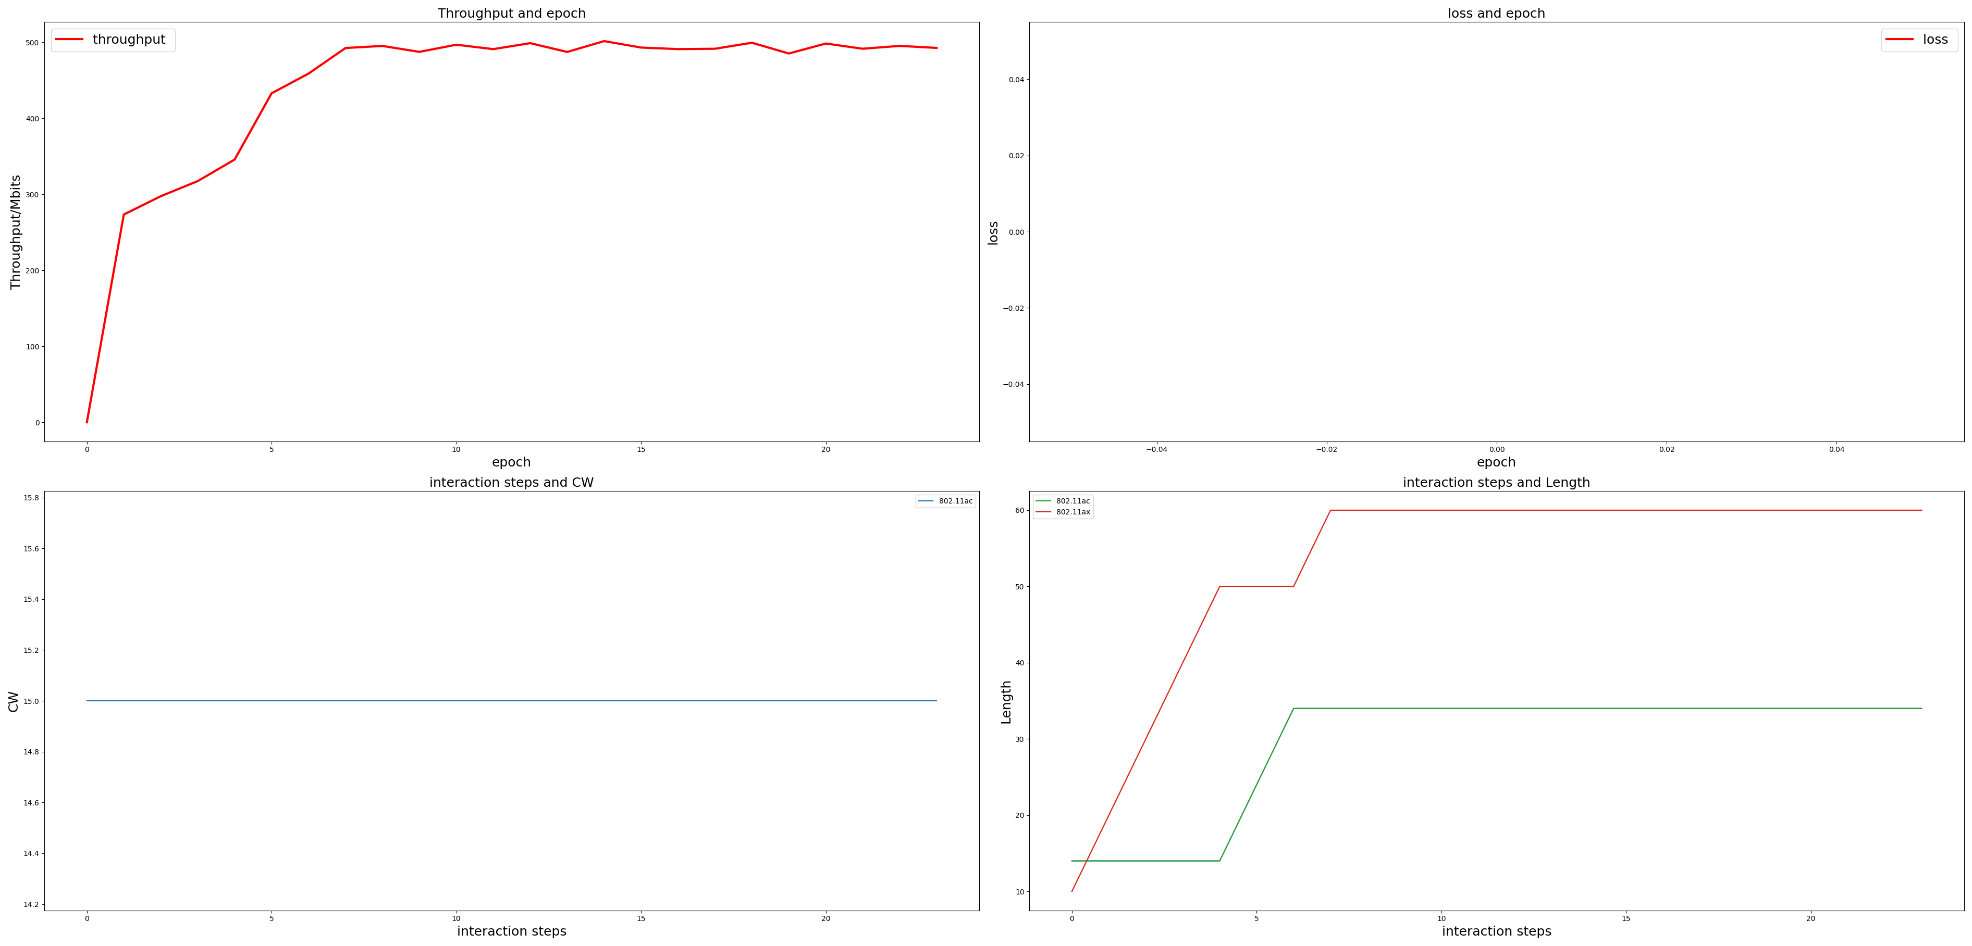
场景二DQN仿真结果
（动作包含“保持”）
模型随着episode的增加，表现反而越差；
无论是episode2的模型，还是episode4的模型，在评估阶段的性能提升较小；
分析可能的原因：
奖励本身就带有一定的随机性，并且“保持”动作与其它动作差异较小；
保持动作可能会减少模型向更多的CW和帧长度探索的可能性，影响训练的数据集；
500
500
episode2
episode4
60
60
15
40
15
30

Slide 6
方案更新
场景分类
 | 多协议版本 | 单性能指标 （吞吐） | 单性能指标 （时延） | 多性能指标 | 纯上/下行 | 干扰 | 备注
场景1 |  |  |  |  |  |  | 单用户 | 吞吐场景
场景2
场景4 |  |  |  |  |  |  | 上行数据包
场景8 |  |  |  |  |  |  | 弱干扰
场景7 |  |  |  |  |  |  | 8个用户业务率低，但是无吞吐约束
场景10 |  |  |  |  |  |  | 均为上行或下行
场景3 |  |  |  |  |  |  |  | 时延场景
场景9 |  |  |  |  |  |  | 弱干扰
场景5 |  |  |  |  |  |  |  | 综合场景 （时延约束下的吞吐最大化）
场景6 |  |  |  |  |  |  | 远距低速率用户，覆盖
场景11 |  |  |  |  |  |  | 业务复杂，弱干扰
不同的小类之间，需要调整的是分组的个数，同时还有输入DQN网络的状态个数以及动作个数；
不同的大类之间，还需要调整DQN网络的奖励：吞吐场景根据吞吐评估奖励；时延场景根据时延评估奖励；综合场景中根据时延约束评估惩罚，根据吞吐评估奖励（参考之前的两级奖励）；

Slide 7
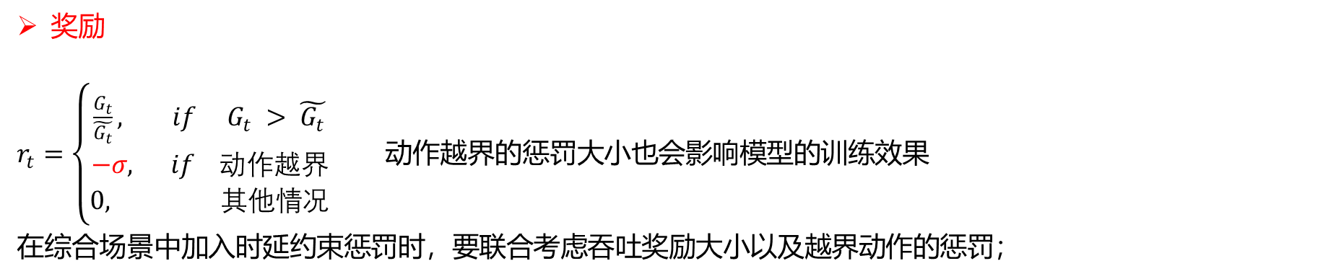
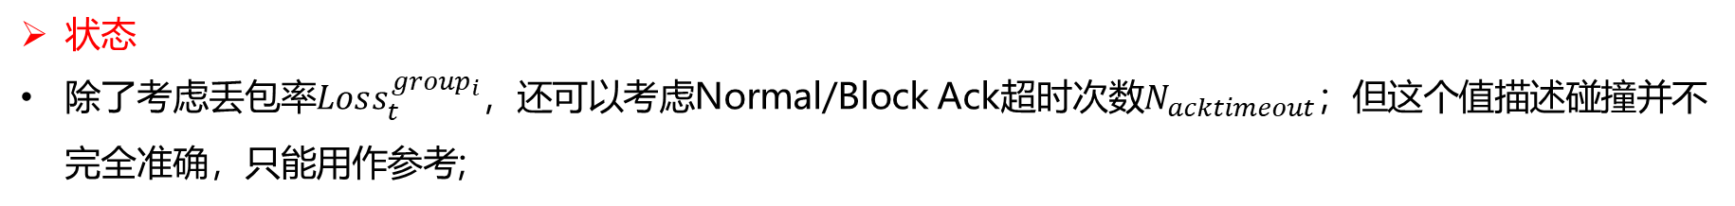
方案更新
分组依据3：SNR
在没有干扰的场景中，所有用户的SNR都比较理想，按SNR分组是否有意义；
在存在干扰的场景中，所有用户的SNR都会变化，SNR分组情况也会随着变化；
状态
除了考虑丢包率$Loss_{t}^{group_{i}}$，还可以考虑Normal/Block Ack超时次数$N_{acktimeout}$；但这个值描述碰撞并不完全准确，只能用作参考;
奖励
$r_{t}=\left\{\begin{aligned}\frac{G_{t}}{\tilde{G_{t}}}, if G_{t} > \tilde{G_{t}} \\ −σ, if 动作越界 \\ 0, 其他情况\end{aligned}\right.$ 动作越界的惩罚大小也会影响模型的训练效果
在综合场景中加入时延约束惩罚时，要联合考虑吞吐奖励大小以及越界动作的惩罚；
模型训练
从目前的仿真结果来看，根据loss判定训练收敛比较困难;

